Slide 1
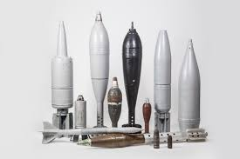
Міністерство освіти і науки ВСП « Березівське ВПУ ДУ «Одеська політехніка»
Тема. Порядок дій та правила поводження у разі виявлення вибухонебезпечних та підозрілих предметів.
Розробив
викладач
з предмету
«Захист України»
Вячеслав ПРОКОПЧУК
Березівка - 2022р

Slide 2
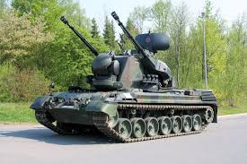
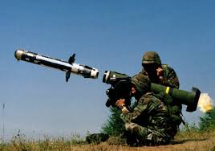
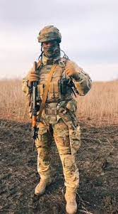
Мета : ознайомити здобувачів освіти з вибухонебезпечними та підозрілими предметами і речовинами, їхньою загрозою для життя та здоров’я, надати уяву про небезпечні ситуації, навчити уникати їх і правильно поводити себе у разі їх виникнення, виховувати почуття відповідальності за своє життя та життя інших людей.

Slide 3
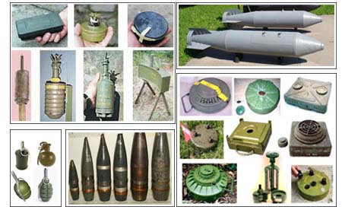
Небезпечні знахідки.
24 лютого 2022 року російська федерація розпочала військову
агресію проти України . В умовах ведення бойових дій
посилюється вірогідність знахідок вибухонебезпечних
предметів не тільки на територіях де вони проходять або
проходили , а і в місцевості , що не була захопленою ворогом. Не правильне поводження з такими предметами становить загрозу для життя та здоров’я людей.

Slide 4
Правила поведінки при виявленні вибухонебезпечних предметів

Slide 5
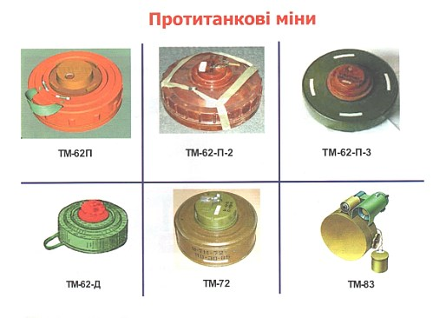
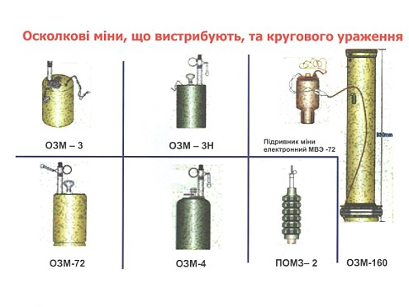
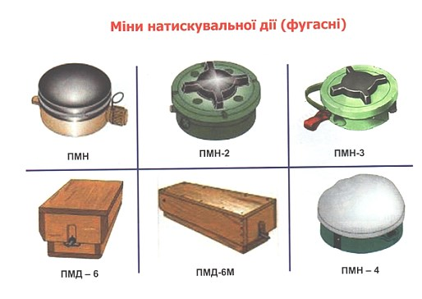
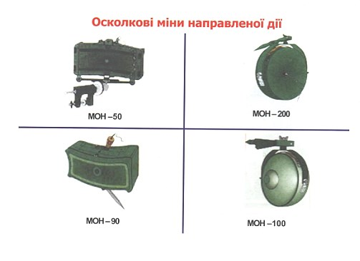
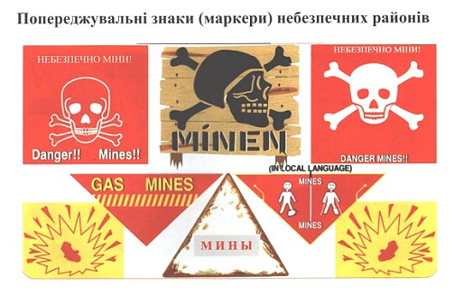
"Небезпечно! Міни!"

Slide 6
Ідентифікація загрози!

Slide 7
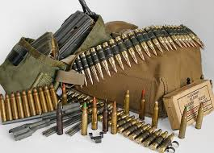
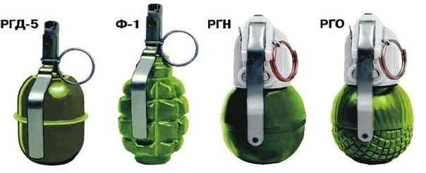
Види вибухових пристроїв

Slide 8
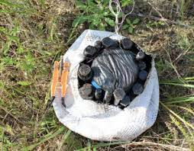
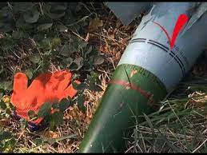
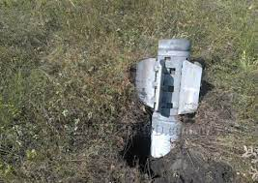
Вибухонебезпечні предмети

Slide 9
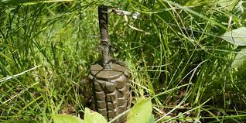
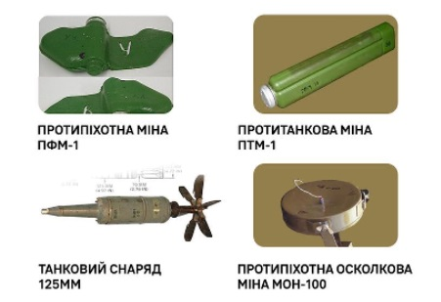
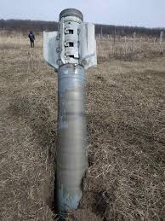
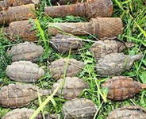
Залишки від бойових дій
Наземні міни заборонено в багатьох країнах, але мільйони цих боєприпасів продовжують лежати в землі, чекаючи на невинних жертв. Будьте обережні!

Slide 10
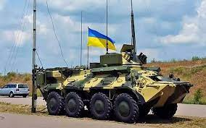
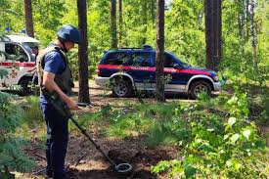
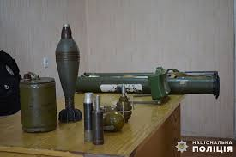
Маскування вибухівки
Як показали події на сході України за останні вісім років та з моменту повномасштабного вторгнення росії підступність ворога виходить за межі здорового глузду. Вибухонебезпечні предмети маскуються в іграшках, телефонах, побутових приладах, валізах, пакетах, сумках, коробках від цукерок, побутової техніки, цигарок, книжках тощо,які навмисно залишаються в людних місцях, вокзалах, супермаркетах, лікарнях, ринках. Надмірна цікавість людей може призвести до трагічних наслідків.

Slide 11
Вибухонебезпечні предмети, які використовують терористи

Slide 12
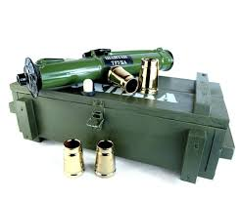
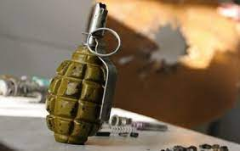
Характерні ознаки імовірного вибухонебезпечного предмета

Slide 13
Інструкція поводження з небезпечними предметами

Slide 14
Пам’ ятайте !
1.Ні в якому разі не чіпайте знахідки,незнайомі предмети
і відійдіть від них якнайдалі.
2.По можливості відгородити місце знахідки і не допускати
сторонніх осіб до прибуття рятувальників.
3.Негайно повідомте про знахідку : поліцію, військових, працівників державної служби надзвичайних ситуацій(ДСНС) або органів місцевої влади.
При відсутності вказаних осіб, повідомити дорослих.
4.Не користуйтеся мобільними телефонами або іншими засобами радіозв ’язку на відстані ближче 50 метрів, оскільки використання радіомагнітного випромінювання , здатне викликати спрацювання радіовибухівника.

Slide 15
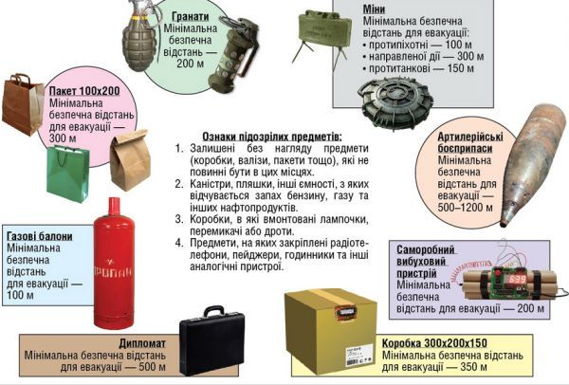

Slide 16
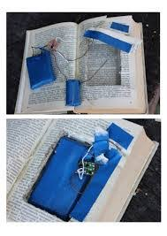
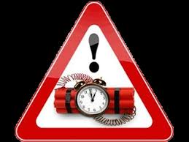
підозрілі предмети
1.Залишені без нагляду предмети (валізи, коробки від цукерок,
побутової техніки, цигарок, пакети,книжки,телефони тощо).
2.Каністри,пляшки інші ємкості,з яких відчувається запах
бензину, газу та інших нафтопродуктів.
3.Коробки, в які вмонтовані лампочки,перемикачі або дроти.
4.Предмети, на яких закріплені радіотелефони,
годинники та інші аналогічні пристрої.

Slide 17
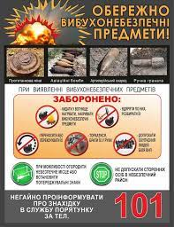
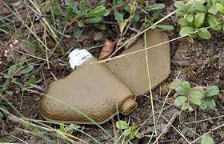
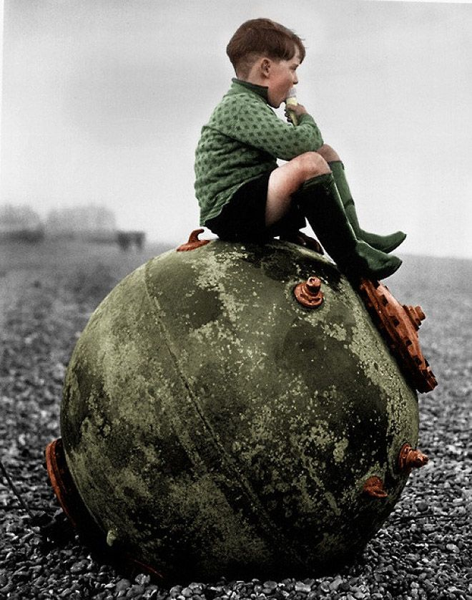
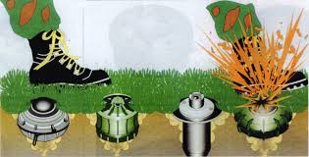
"Небезпечно! Міни!" - ці два слова здатні змусити кожного завмерти на місці.

Slide 18
Використана література:
Інтернет ресурси.

